Slide 1


UBND QUẬN LONG BIÊN
TRƯỜNG MẦM NON GIANG BIÊN
LĨNH VỰC PHÁT TRIỂN NHẬN THỨC
Đề tài: Đếm trên đối tượng trong phạm vi 3
Đối tượng: Mẫu giáo bé
Giáo viên: Nguyễn Thị Bích Phượng
Đào Thị Lan

Slide 2


1. Ổn định tổ chức:
- Cô cùng trẻ hát bài “Quả”

Slide 3
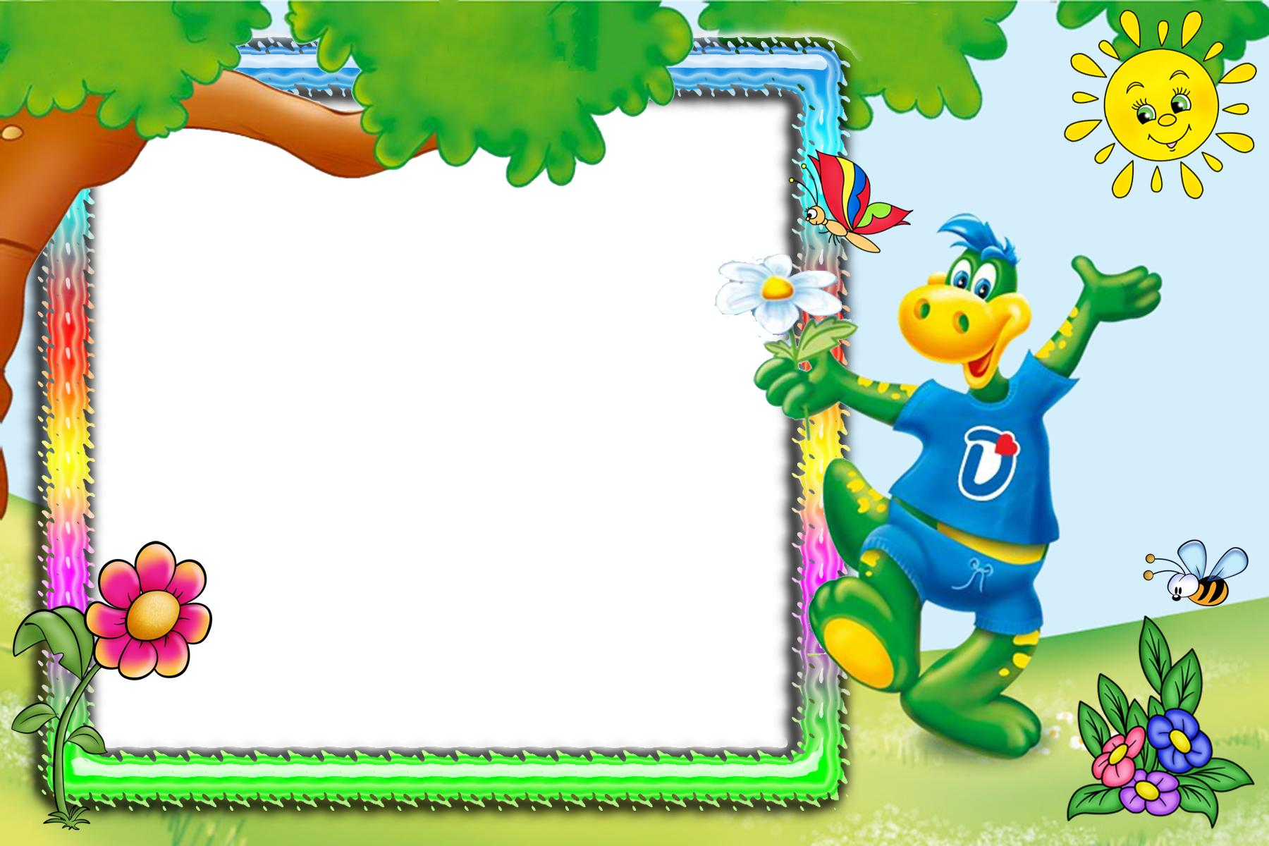
2. Phương pháp, hình thức tổ chức:
- Phần 1: Ôn tập, nhận biết số lượng 1,2

Slide 4

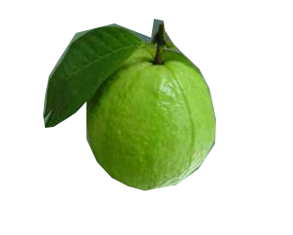

- Bé hãy đếm xem có bao nhiêu quả?

Slide 5
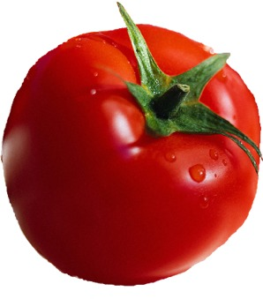


Slide 6

Phần 2: Dạy trẻ tạo nhóm có số lượng là 3, đếm đến 3

Slide 7
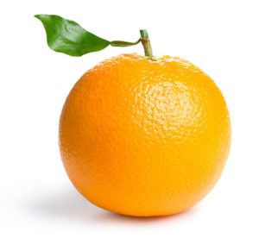

Slide 9


Slide 13

Phần 3: Ôn luyện, củng cố:

Slide 14

Trò chơi: Ai thông minh hơn
- Cách chơi: Trẻ đếm số lượng các nhóm đối tượng trên màn hình, tích chọn vào thẻ chấm tròn tương ứng, nếu chọn đúng sẽ có câu lệnh “ đúng rồi, bạn chọn giỏi lắm” nếu chọn sai sẽ có câu lệnh “Sai rồi” bé hãy chọn lại đi"

Slide 15
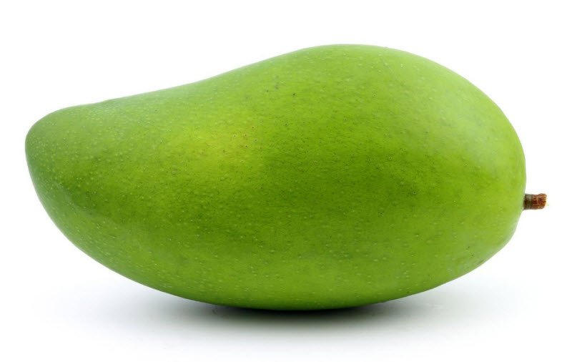


Slide 17



Slide 18

Trò chơi:
Về đúng nhà
- Cách chơi: Trẻ đi xung quanh lớp hát một số bài hát theo chủ đề, khi có hiệu lệnh thì tìm về ngôi nhà có thẻ chấm ( số lượng tương ứng) Cô bao quát, nhận xét trẻ khi tìm về nhà. Khen trẻ- Cho trẻ chơi (1-2 lần) tùy theo hứng thú của trẻ.

Slide 19
3. Kết thúc:
-Nhận xét, tuyên dương trẻ, cùng trẻ vận động bài “ Tập đếm”

Slide 20

Xin ch©n thµnh
c¶m ¬n c¸c c« ®· ®Õn dù tiÕt häc!!!

